Slide 1


Slide 2





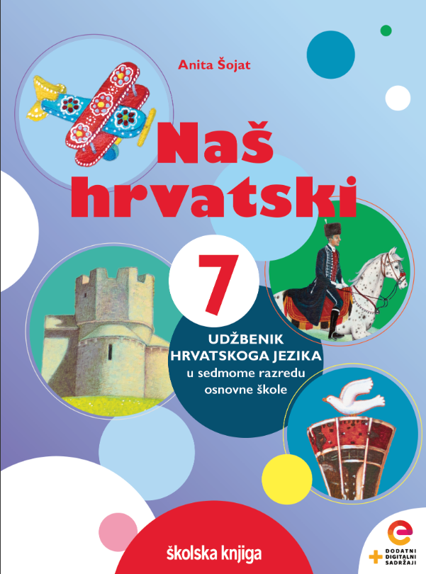



Veliko
početno slovo

Slide 3

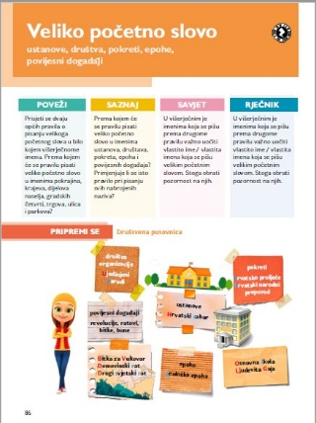



POVEŽI
Prisjeti se dvaju općih pravila o pisanju velikoga početnog slova u bilo kojem višerječnome imenu.

Slide 4
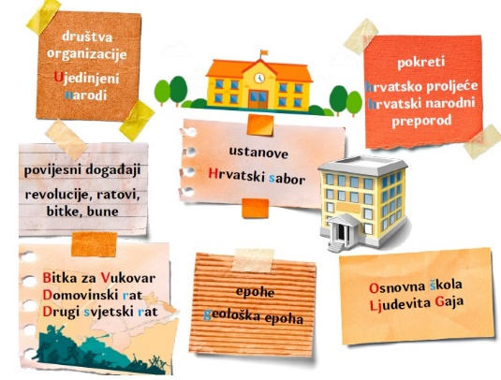
PRIPREMI SE
Napravi putovnicu tako što ćeš uz svaki pojam/ime koje je zadano dodati novi primjer. Podebljaj veliko početno slovo.

Slide 5


Prema kojem će se pravilu pisati višerječna imena ustanova i društava?
NAUČI
PRAVILA PISANJA USTANOVA I DRUŠTAVA
prva riječ višerječnog imena – veliko početno slovo
ostale riječi – malo početno slovo (osim vlastitih imena)
- prema drugome pravilu
prva riječ višerječnog imena – veliko početno slovo
ostale riječi – malo početno slovo (osim vlastitih imena)

Slide 6


Promotri primjere. Koji će se nazivi povijesnih događaja, pokreta i epoha pisati malim početnim slovom, a koji po drugom pravilu?
NAUČI
- jasno vremenski određeni
POKRETI, EPOHE, POVIJESNI DOGAĐAJI
prva riječ višerječnog imena – veliko početno slovo
ostale riječi – malo početno slovo (osim vlastitih imena)
Jasno vremenski određeni pišu se po drugom pravilu, a koji nisu, malim početnim slovom.
malo početno slovo
- nisu jasno vremenski određeni

Slide 7
Promotri primjere. Kako se pišu višerječna imena srodna imenima ustanova i društava?
- organizacije, udruge, tvornice, banke, knjižnice, fakulteti, škole, vrtići
Tvornica šećera Osijek
Privredna banka Zagreb
Nacionalna i sveučilišna knjižnica
Fakultet elektrotehnike i računarstva
Dječji vrtić Mak
NAUČI VIŠE
VIŠERJEČNA IMENA SRODNA IMENIMA USTANOVA I DRUŠTAVA
prva riječ višerječnog imena – veliko početno slovo
ostale riječi – malo početno slovo (osim vlastitih imena)

Slide 8
Promotri primjere. Kako se pišu višerječna imena srodna imenima ustanova i društava?
povijesni događaji: revolucije, ratovi, bitke i bune
Francuska revolucija
Drugi svjetski rat
Mohačka bitka
Bitka na Mohačkome polju
Seljačka buna
NAUČI VIŠE
VIŠERJEČNA IMENA SRODNA IMENIMA USTANOVA I DRUŠTAVA
prva riječ višerječnog imena – veliko početno slovo
ostale riječi – malo početno slovo (osim vlastitih imena)

Slide 9


Hrvatsko Filološko Društvo; hrvatski narodni preporod (pokret); Narodne novine; vlada Republike Hrvatske; Odsjek za suvremeni hrvatski Književni jezik; Osnovna škola grofa Janka Draškovića; Industrijska revolucija Hrvatski sabor
UVJEŽBAVANJE
Precrtaj netočno napisana višerječna imena.
Usmeno pojasni pogrešku.
Primijeni znanje o pisanju velikog početnog slova prema svom imenu kako je dano u primjeru. Možeš i sam/sama izmisliti nazive.
Tvornica šećera Županja
Ekonomski fakultet u Zagrebu
Akademija likovnih umjetnosti

Slide 10






Zaigraj i provjeri svoje razumijevanje, odaberi točno napisane rečenice.
U tekstu označi sve riječi koje treba pisati velikim početnim slovom.
PONOVI
Ispravi pogreške u porukama koje je Ana napisala Ivanu u aplikaciji WhatsApp.
Vrednuj svoje znanje rješavajući izlaznu karticu.
Odigraj igre i ponovi pravila o pisanju velikoga početnoga slova.

